Slide 1
MSD Analysis
26-06-22

Slide 2
Theory
Paper + Examples of how should it be

Slide 3
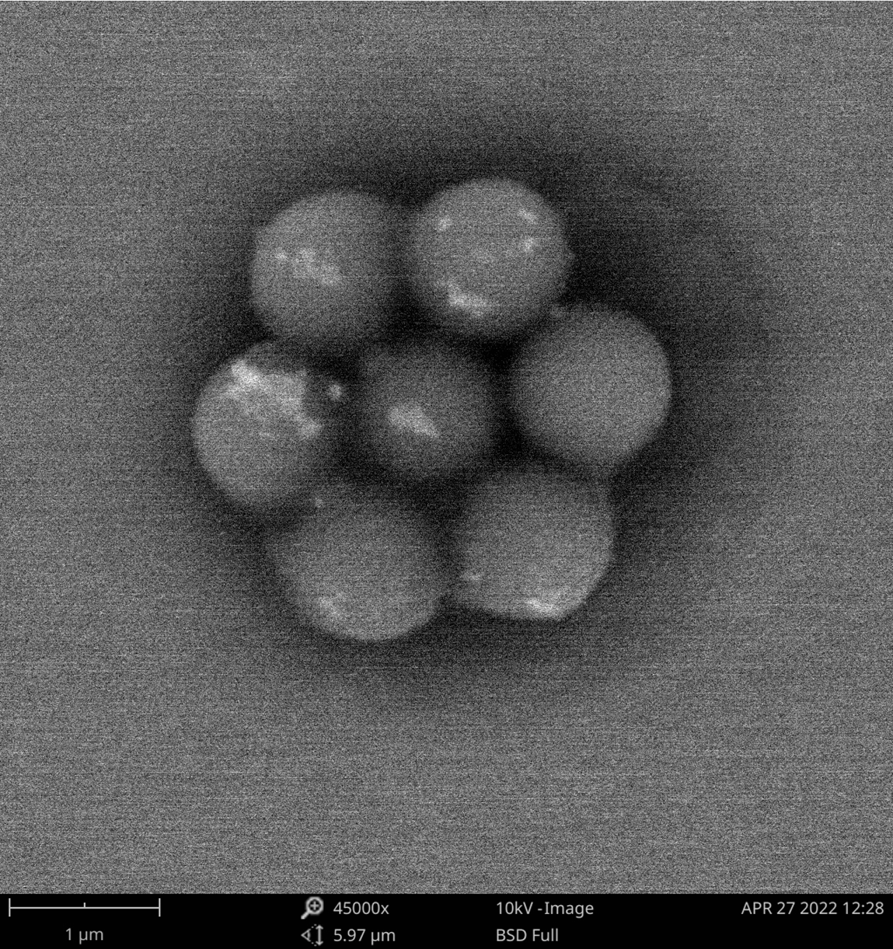
J₃ – SiO₂ 1 μm + 9 nm Pd
Probably the palladium did not adhere to the μP
Notes:
video 27 e 32 del 3 marzo First trials with Yasmine –
Stesso n. di punti

Slide 4
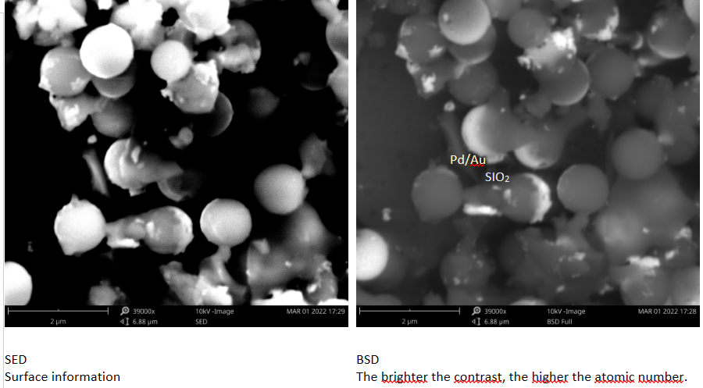
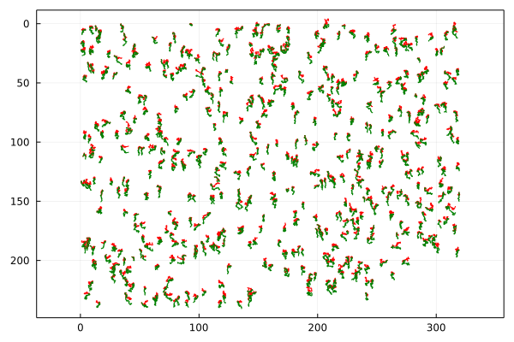
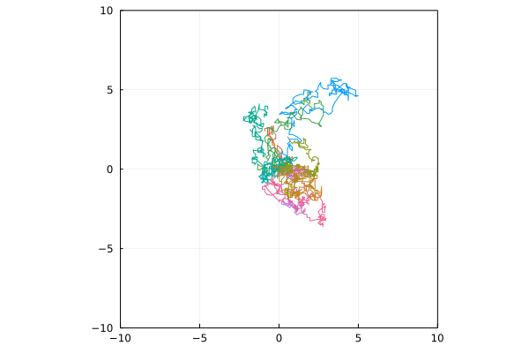
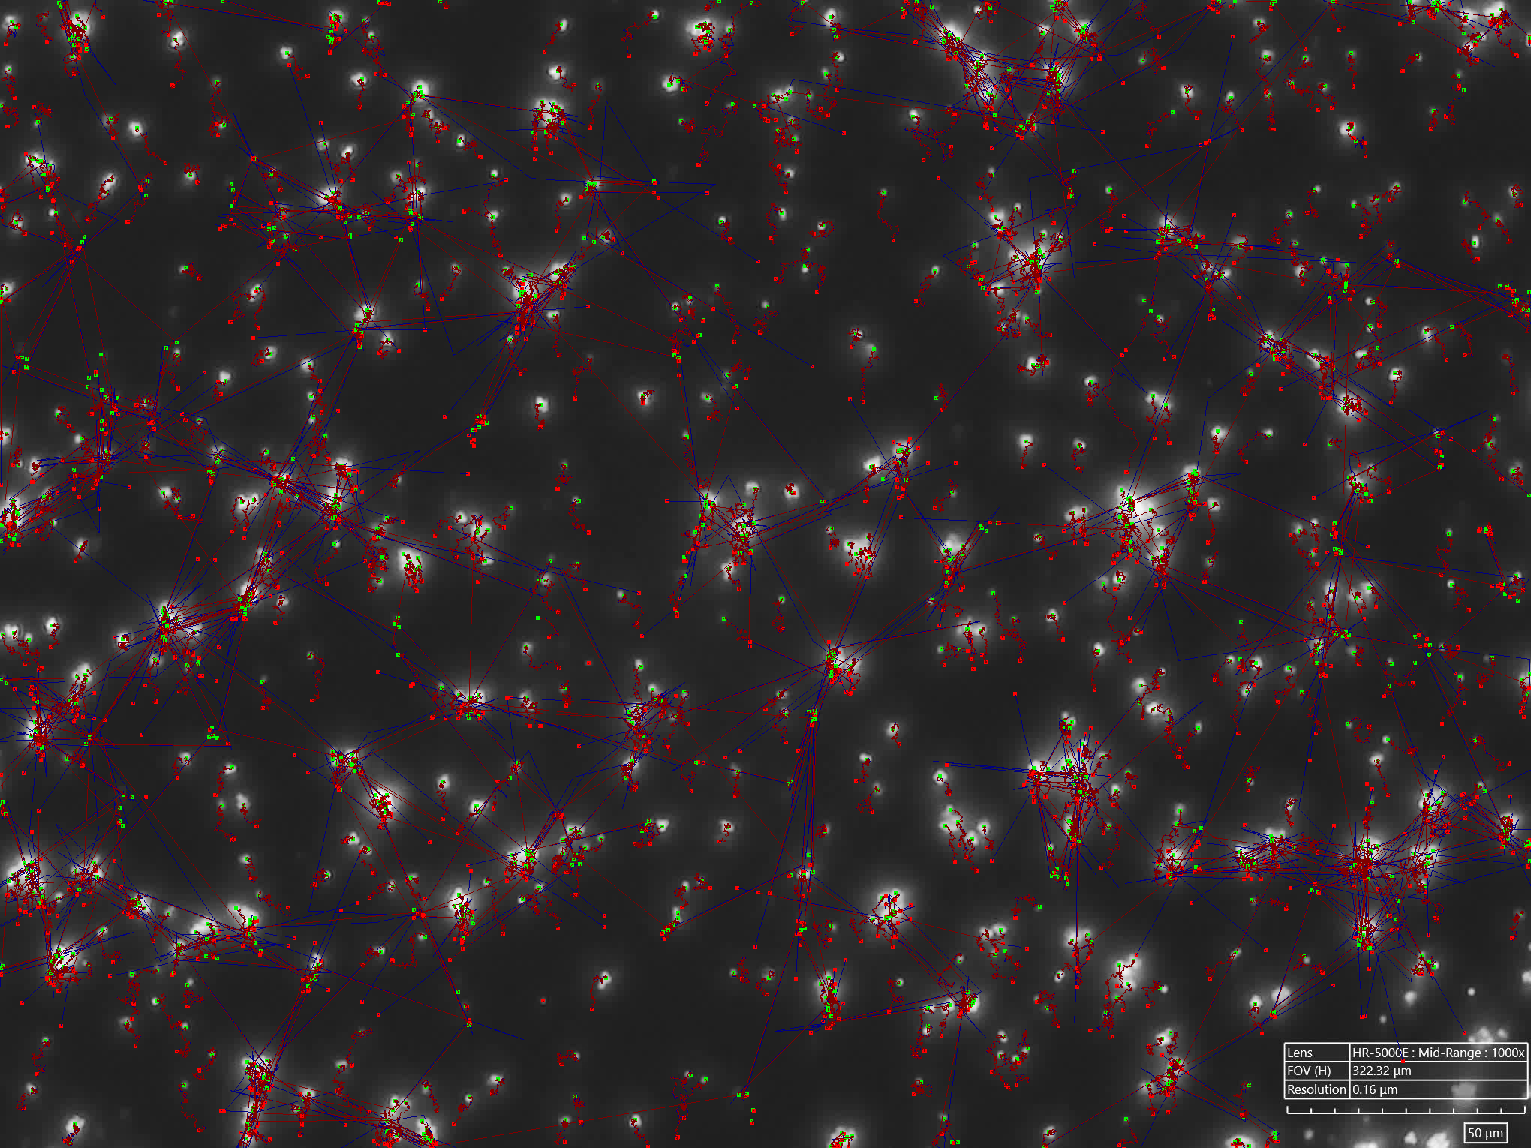
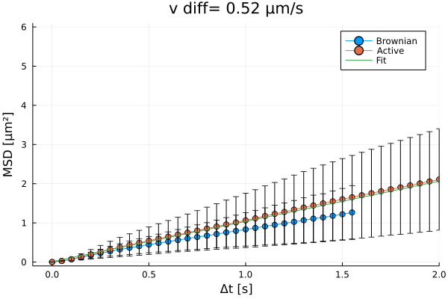
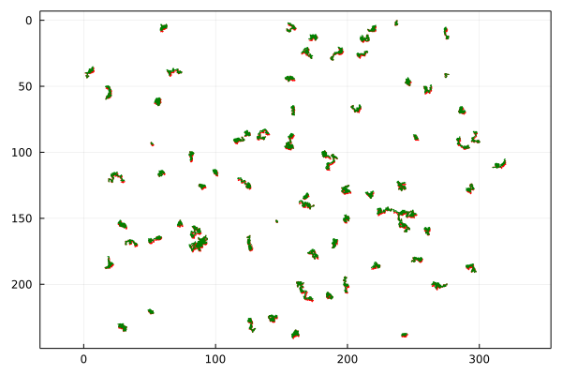
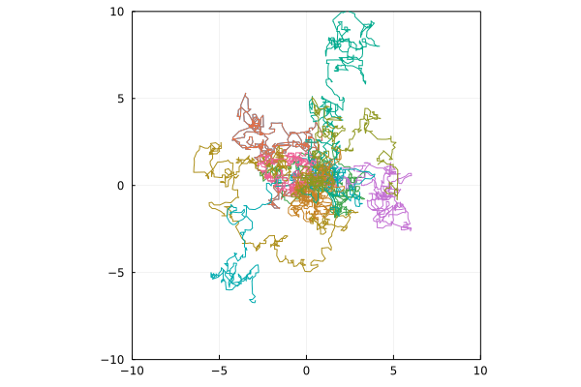
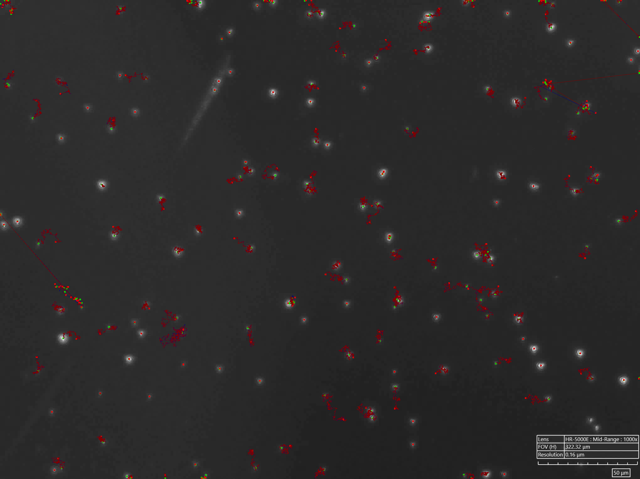
J₁ – SiO₂ 1 μm + 10 nm Au/Pd
Sputtered at the SEM sputter
Brownian motion
+H₂O₂
Notes:
Vetrino accidentato, video con +h2o2 ha tipo solo 8 trace che passano I filtra
video 27 e 40 del 3 marzo (over 1 marzo)

Slide 5
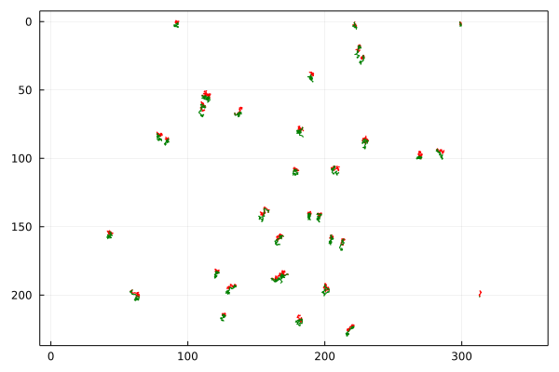
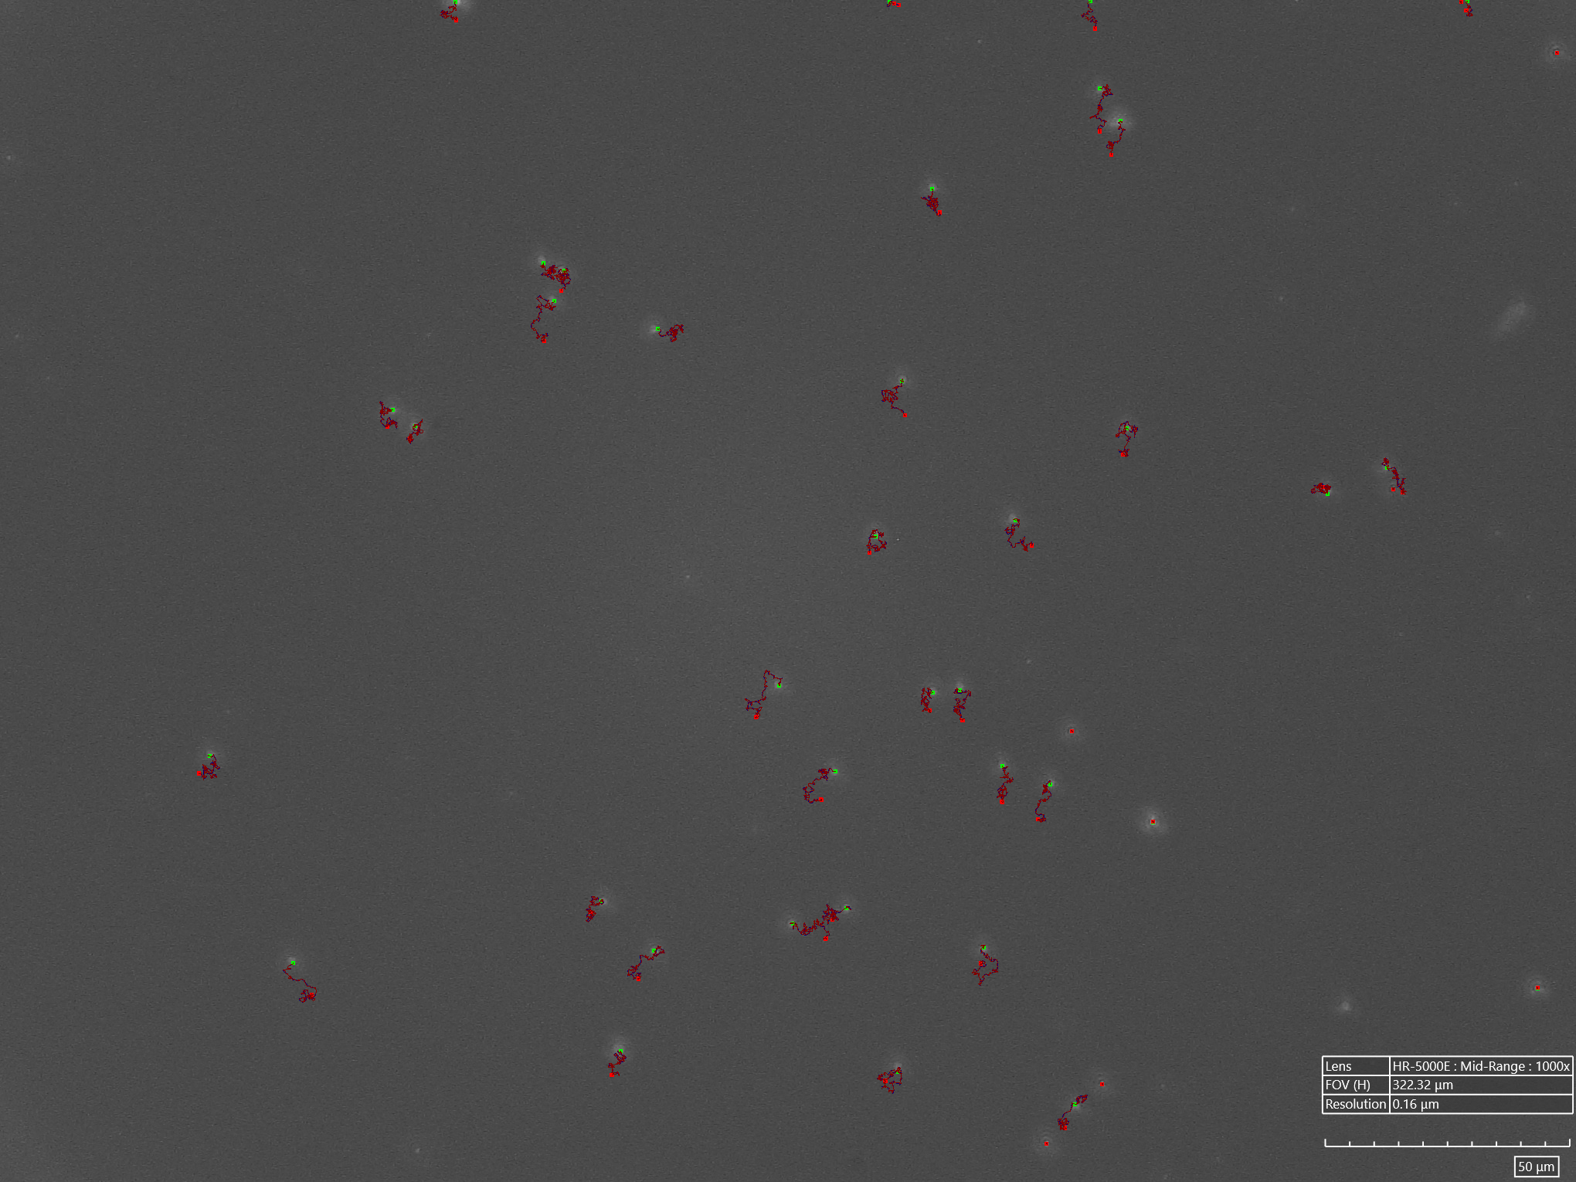
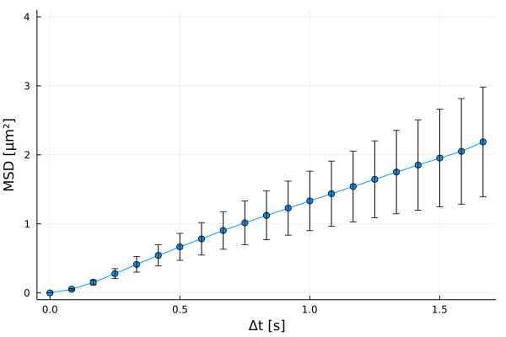
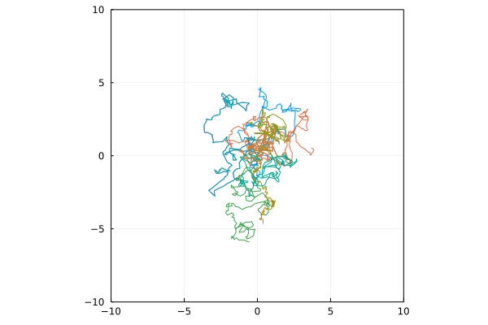
SiO₂ 1 μm in MilliQ
Notes:
Confronta con diffusività teorica particelle.
Considera solo pate diffusive MSD e plottacela sopra.

Slide 6
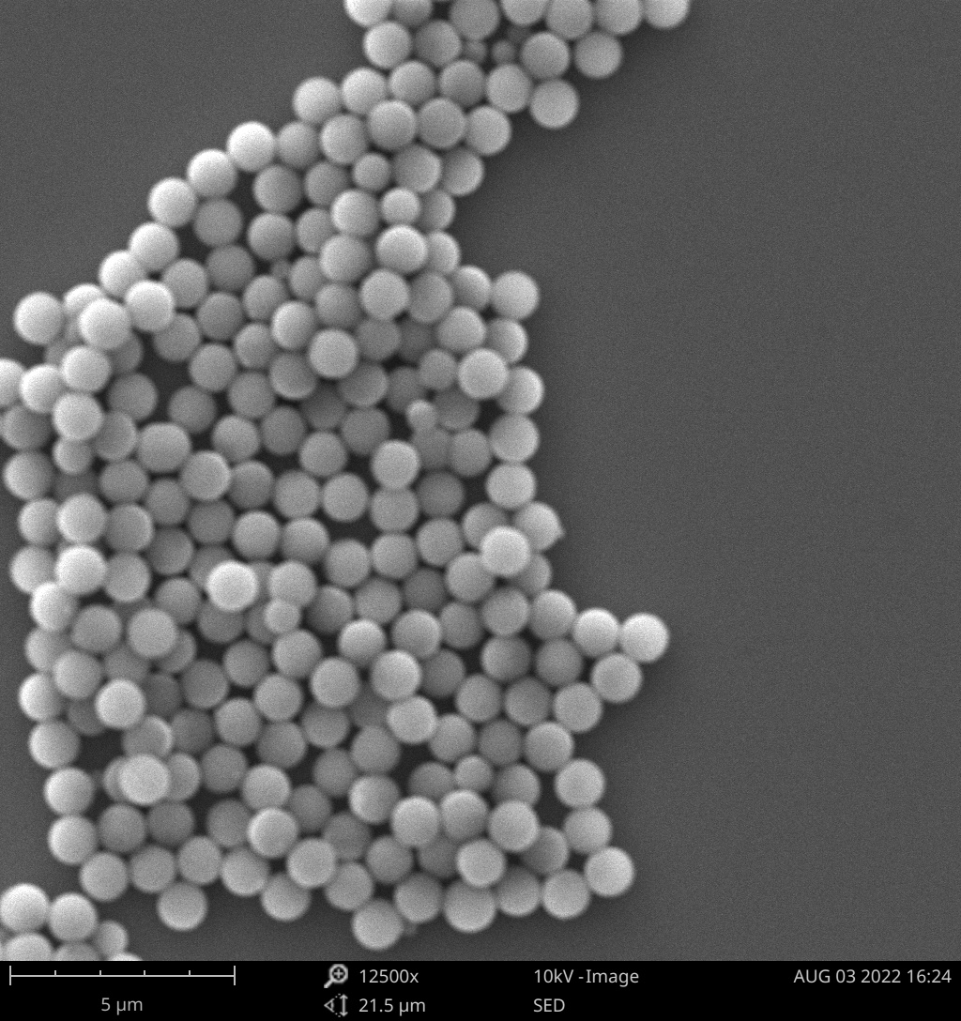
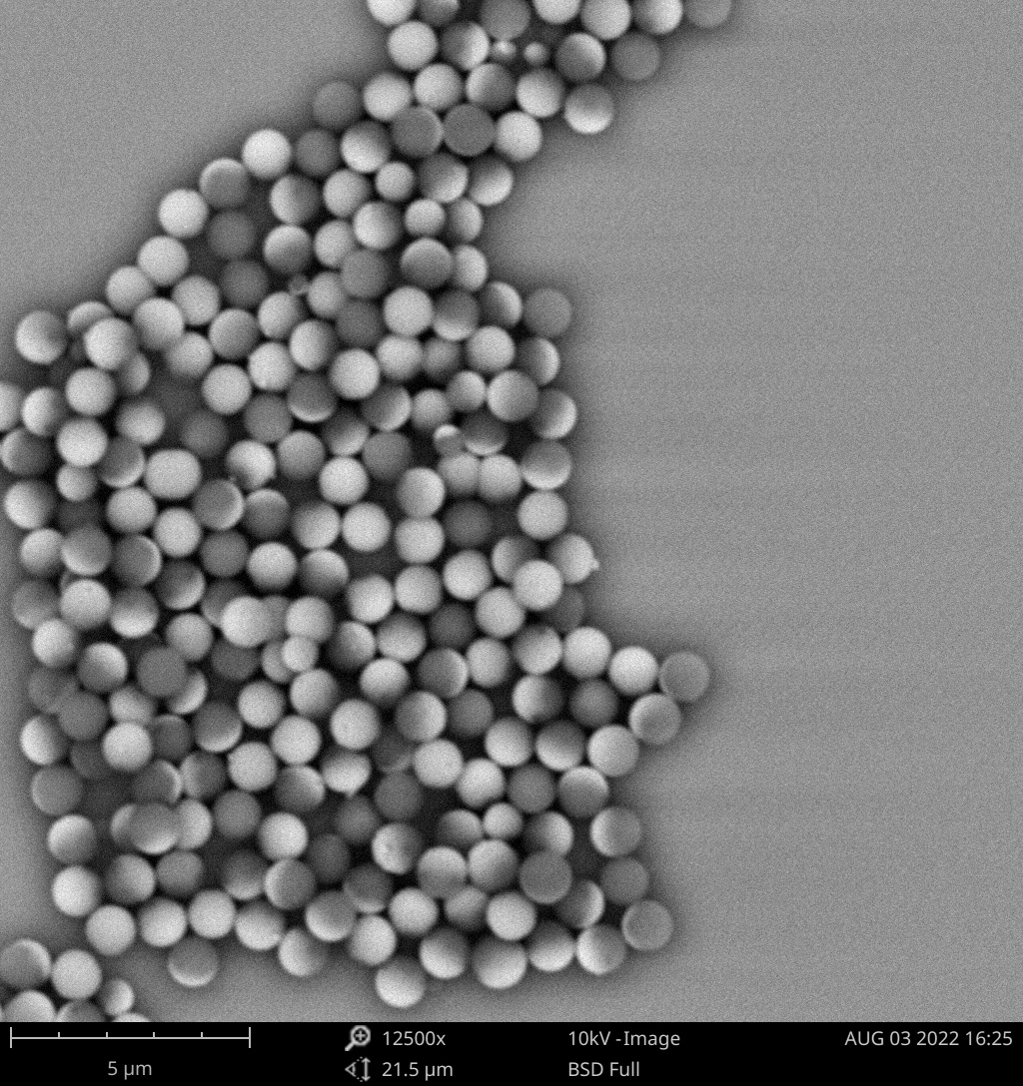
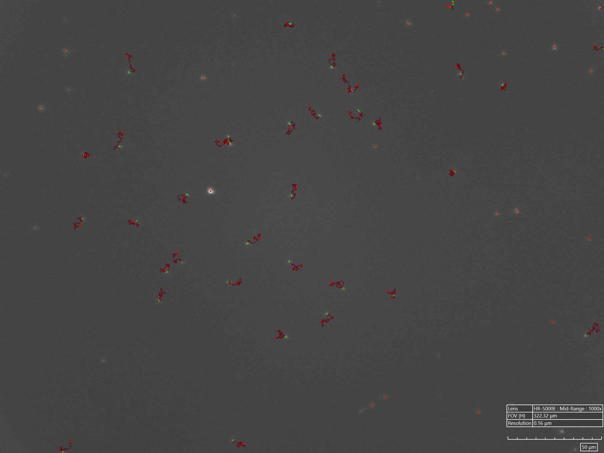
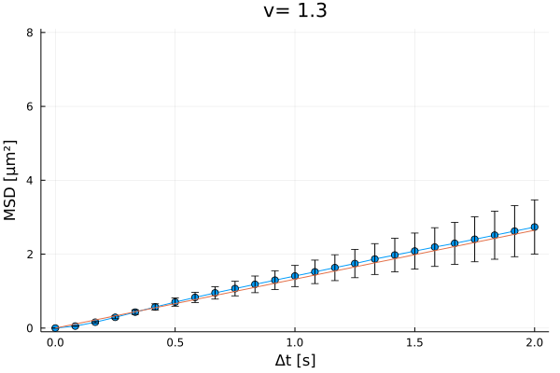
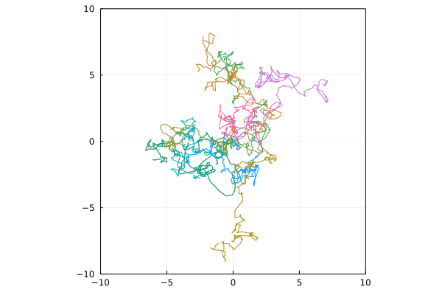
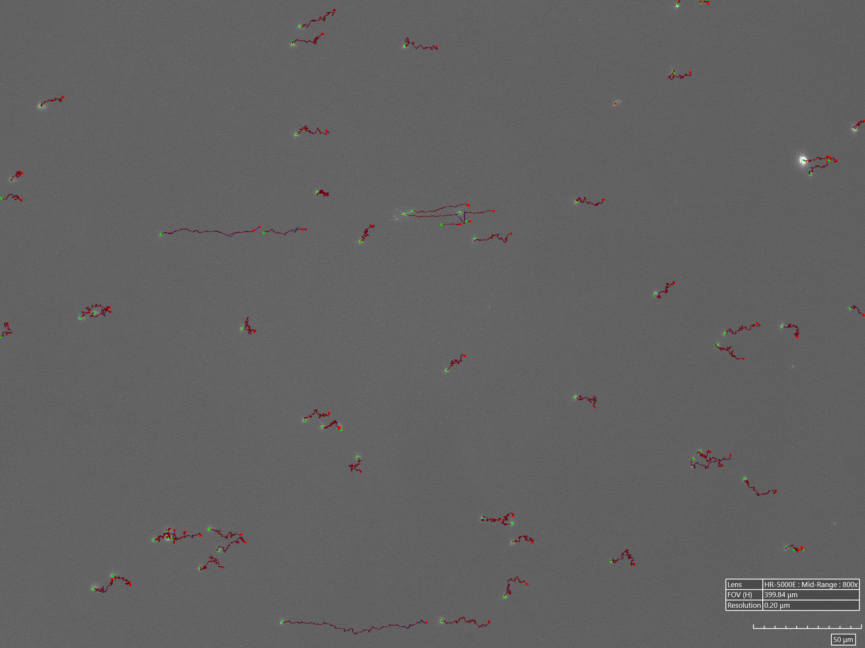
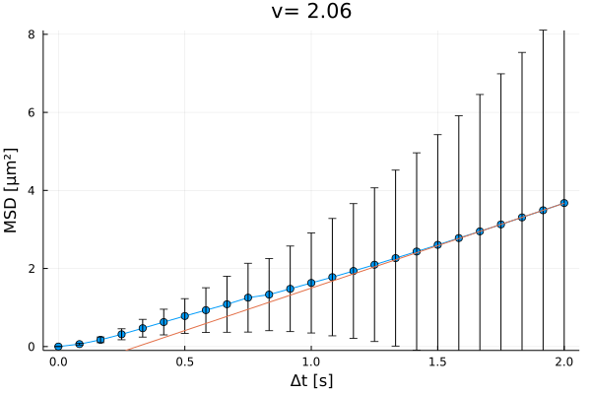
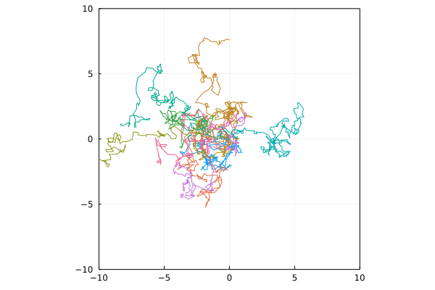
J₁₀ – SiO₂ 1 μm + 50 nm Pd
SED BSD
Brownian motion
V=1.07 using V_{brown} come D₀
+H₂O₂
Notes:
Vetrino accidentato
Videos:
coordinates_movie052_J10_milliQ
coordinates_movie057_J10+H2O2

Slide 7
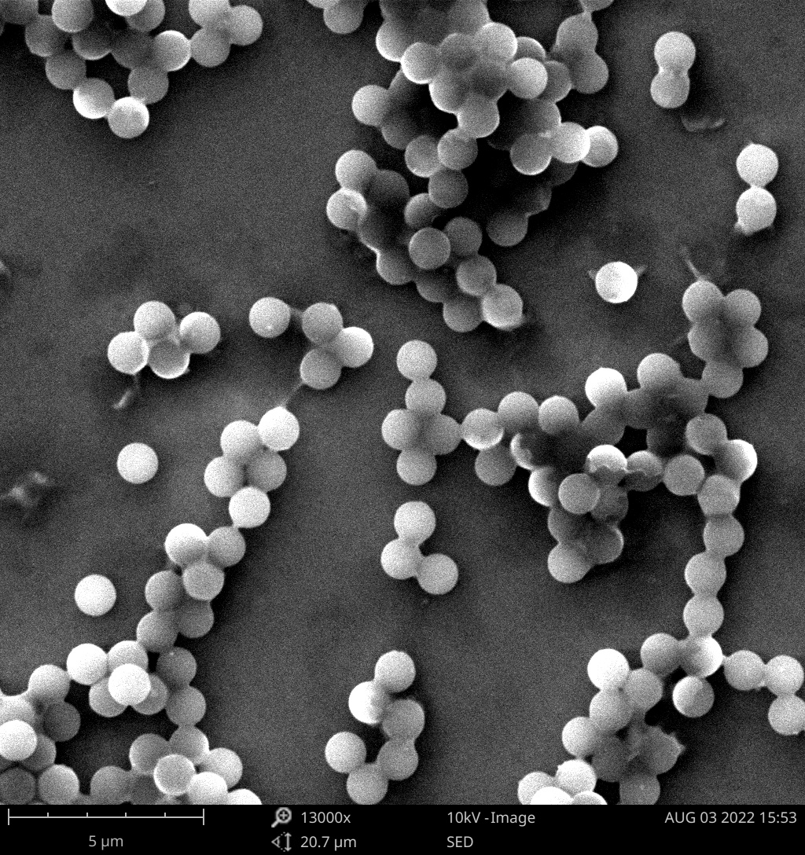
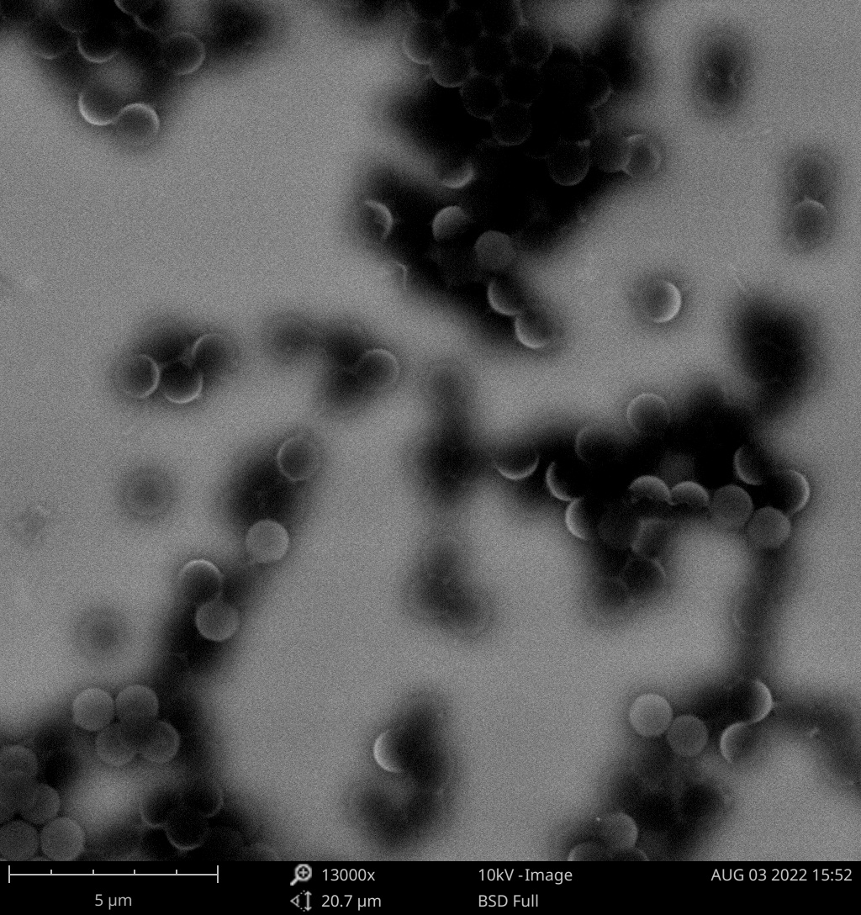
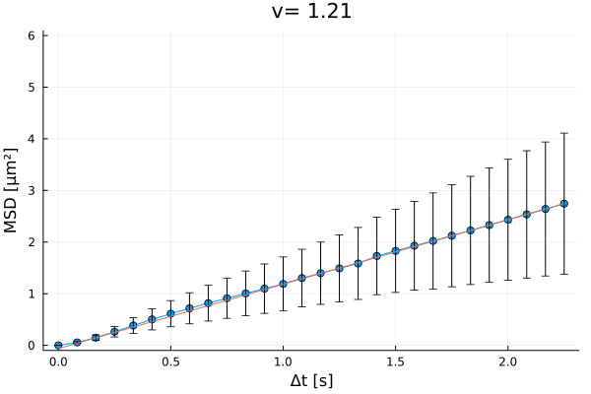
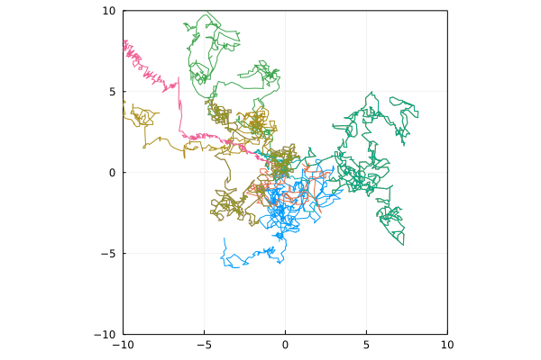
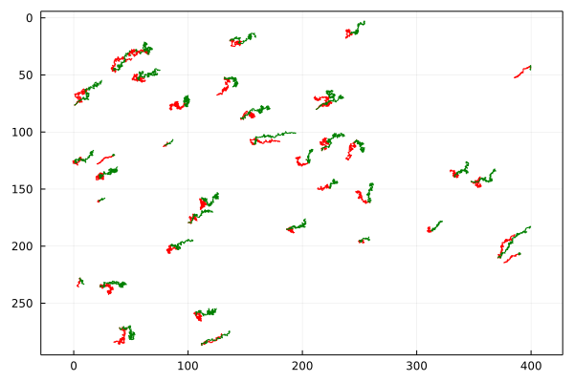
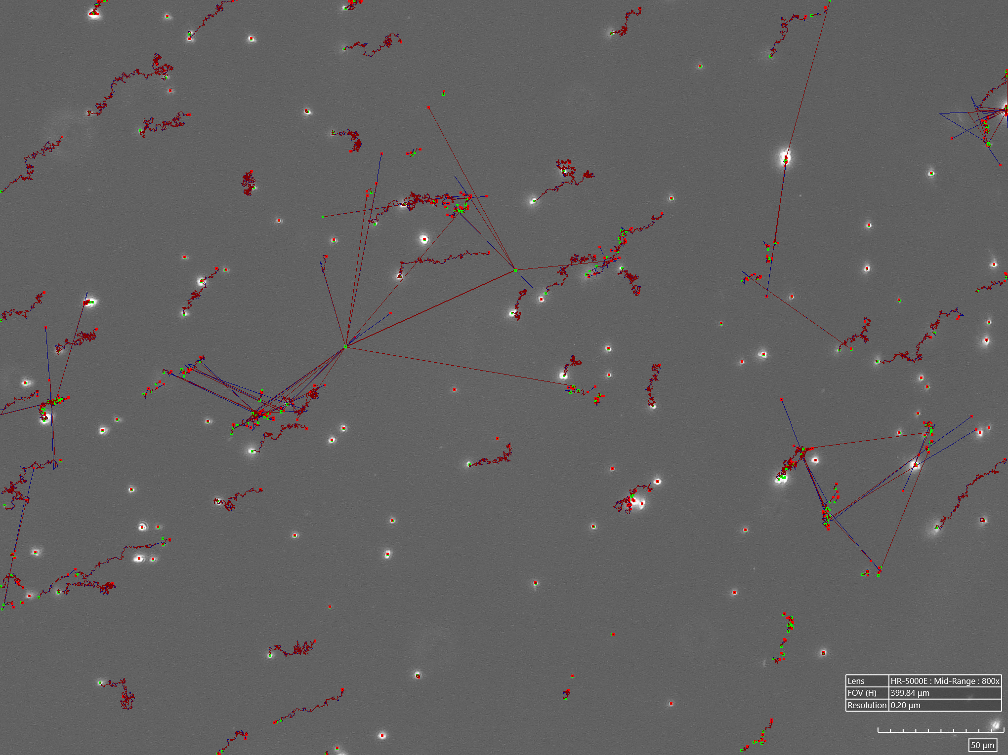
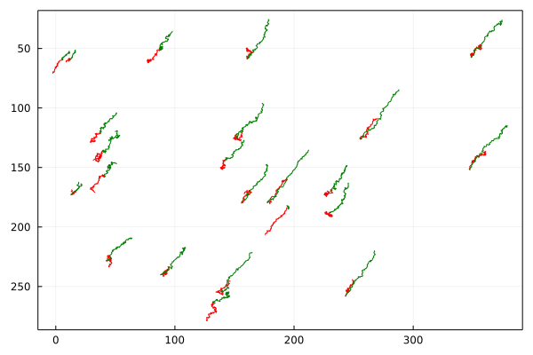
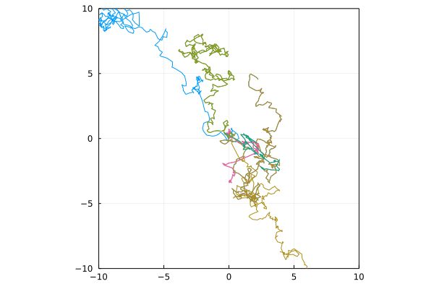
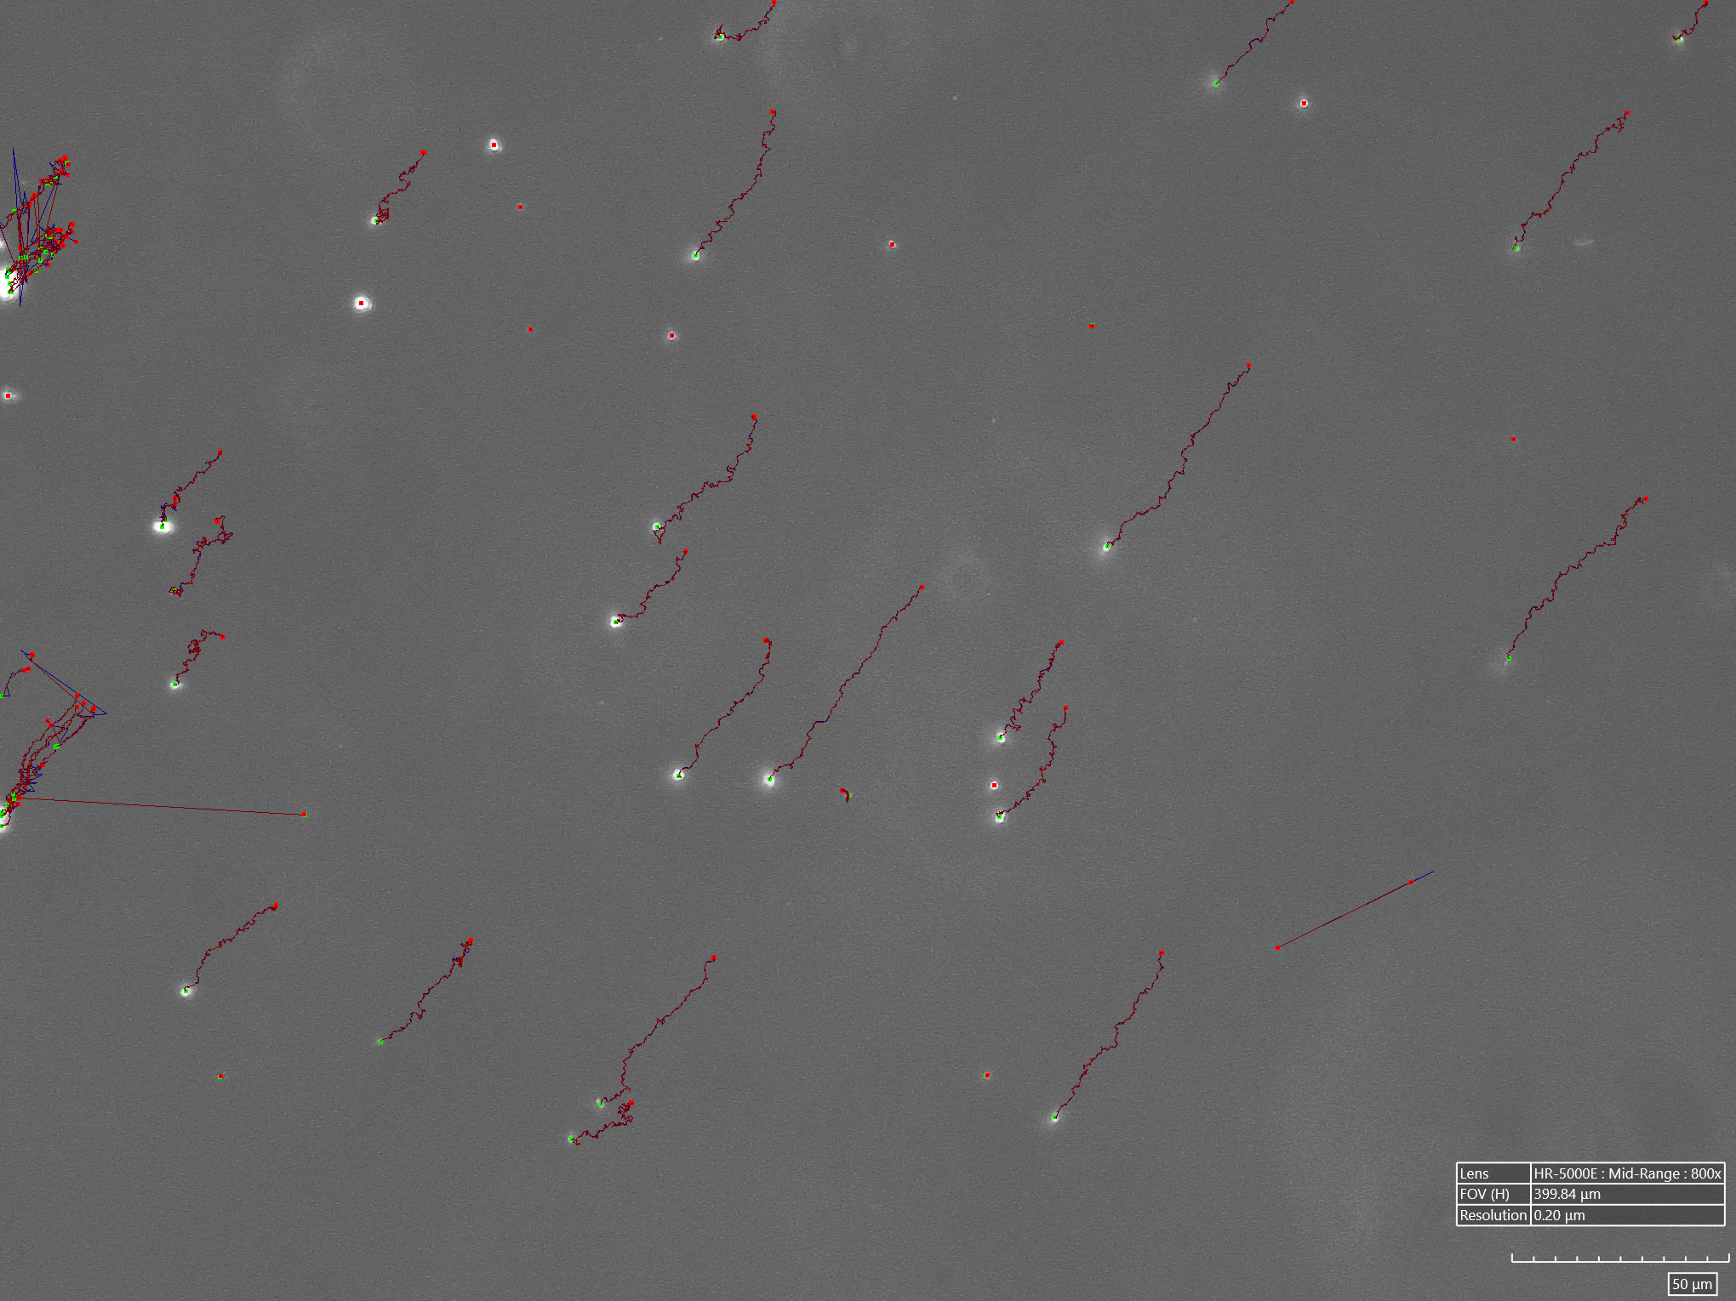
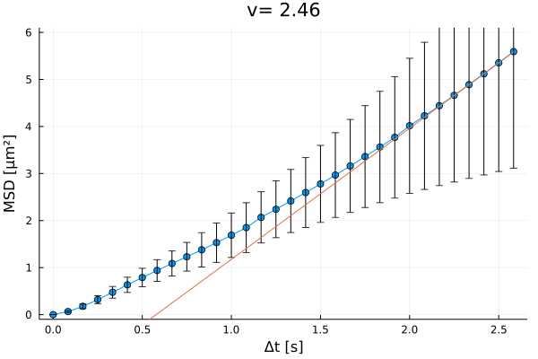
J₁₁ – PS 1.1 μm + 25 nm Pd
SED BSD
Brownian motion
V=1.42 using V_{brown} come D₀
+H₂O₂
Notes:
Controlla se hai un altro video J11 Brownian
Gli ho dovuto dare un tauMax=27 per riuscire a fare il fit, sennò uscivano gli scalini.

Slide 8
New slot of experiments on J9 – J10 – J11
Longer videos, all in frames, right contrast..

Slide 9
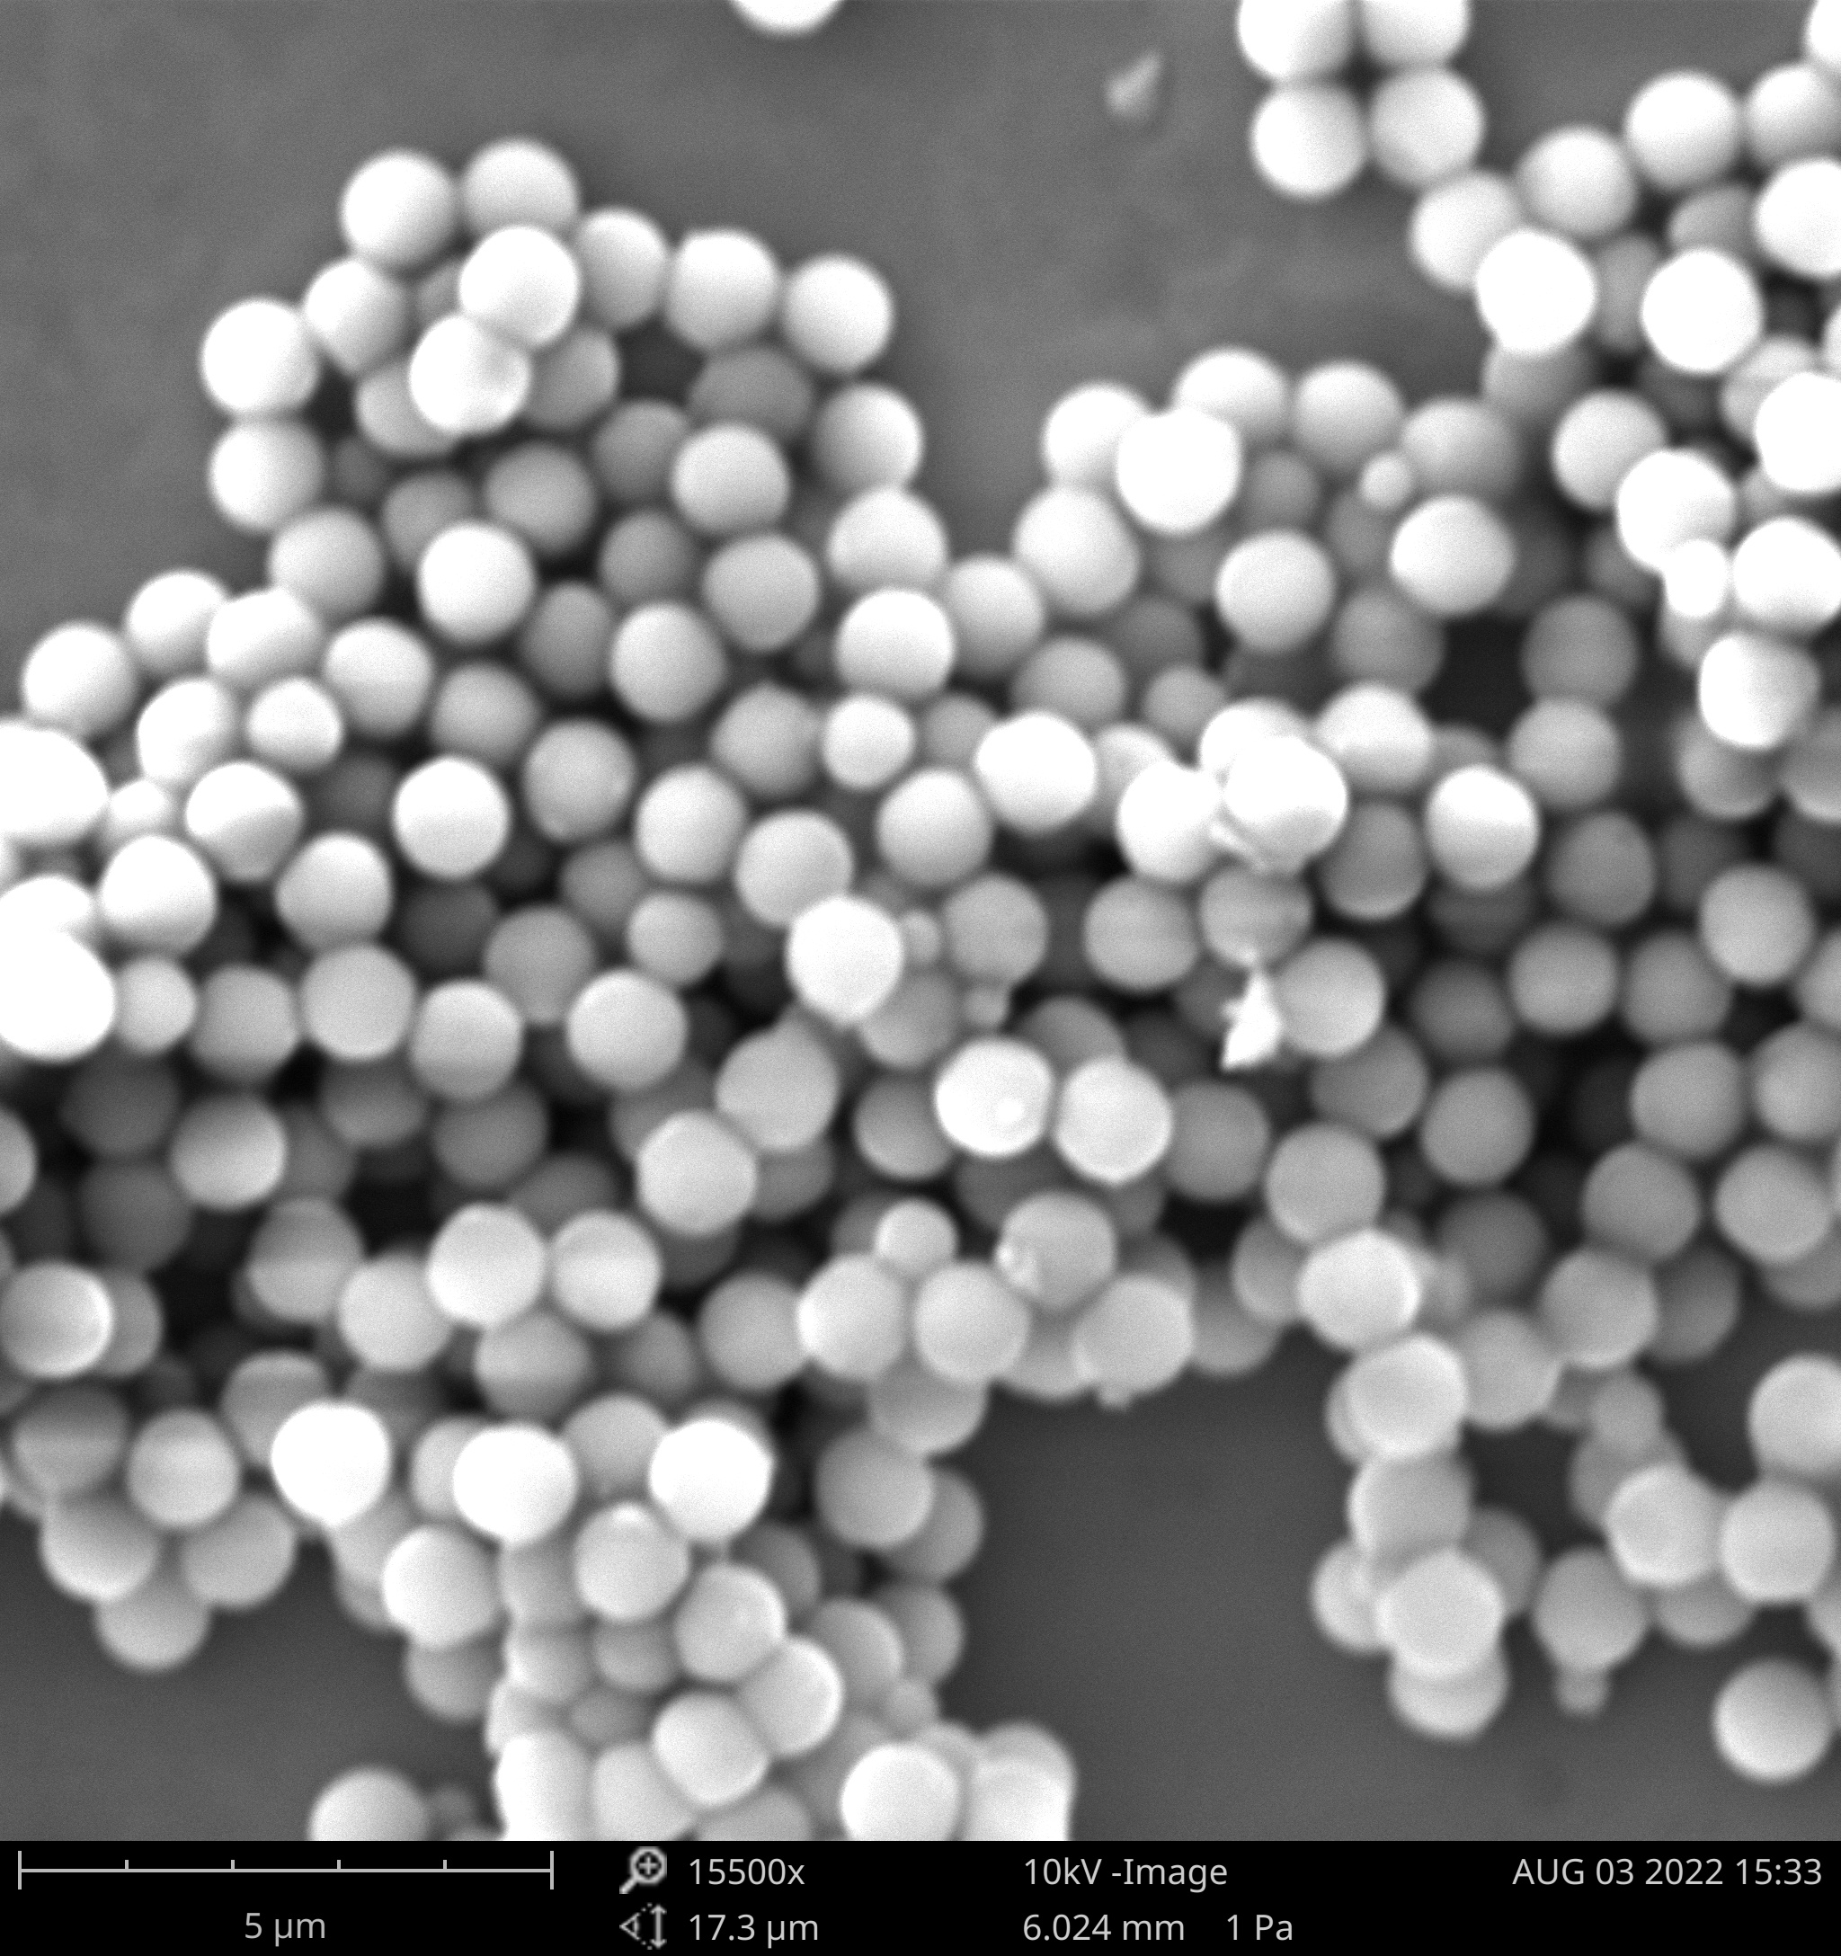
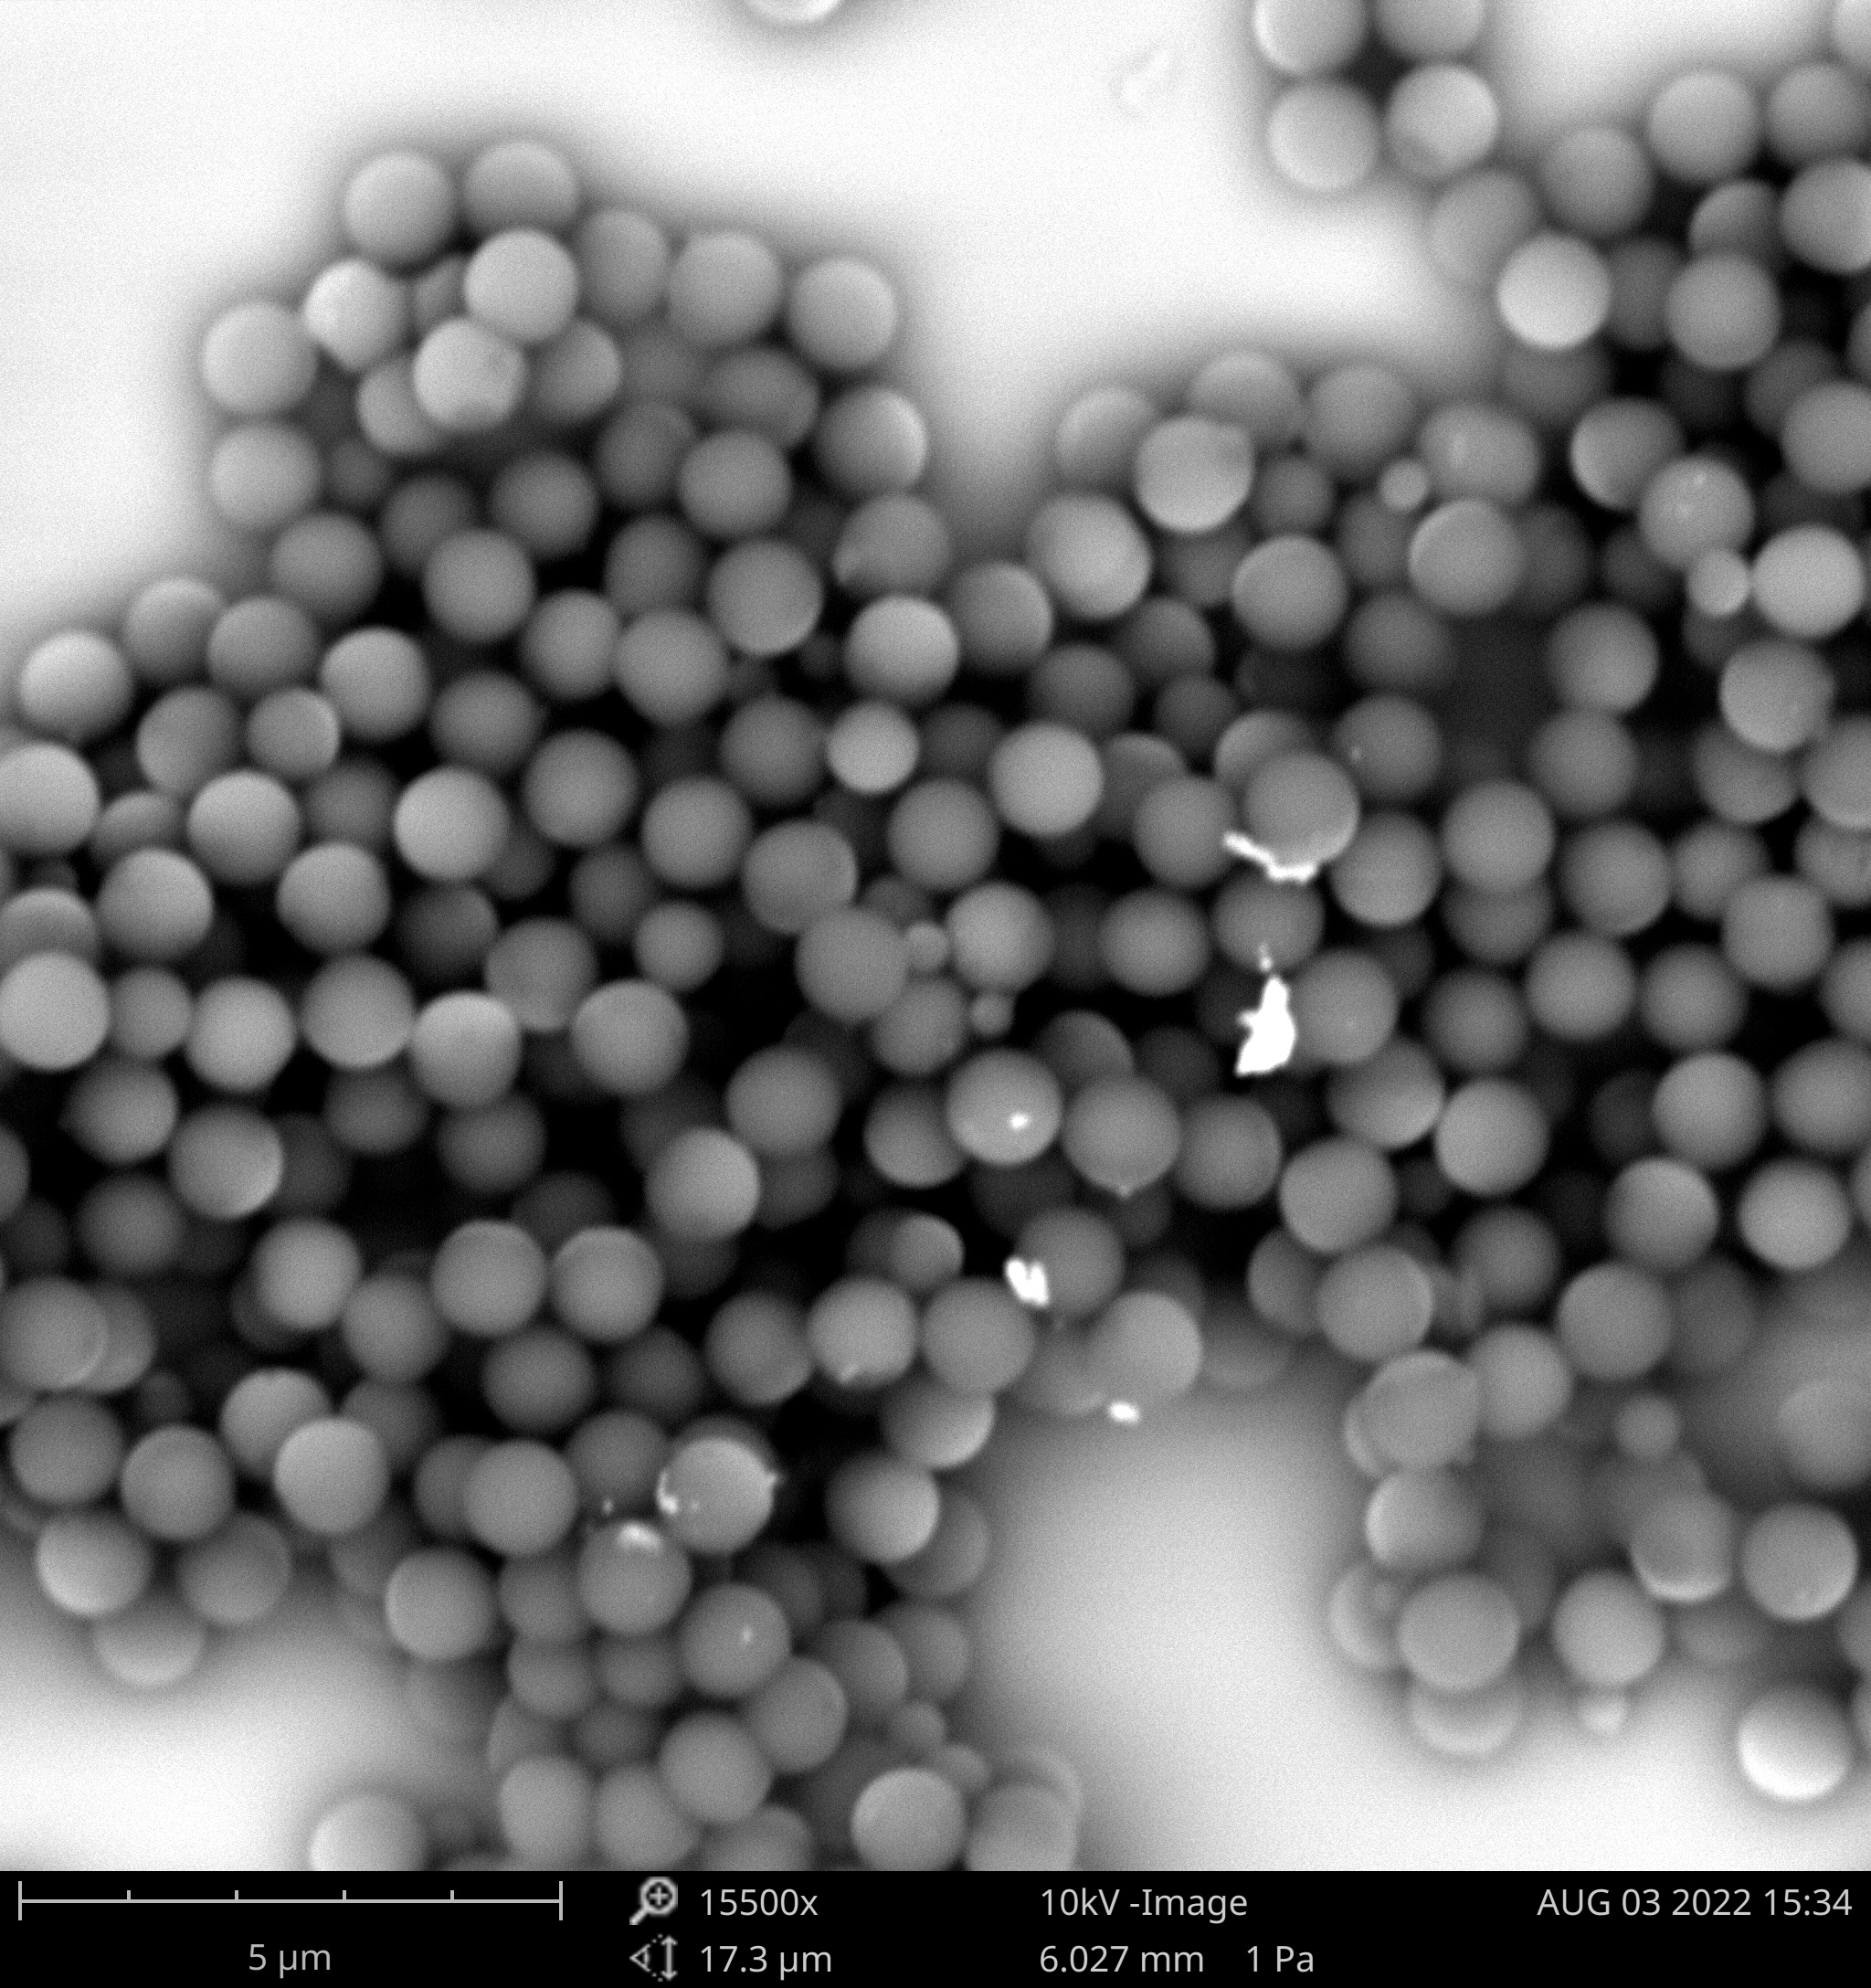
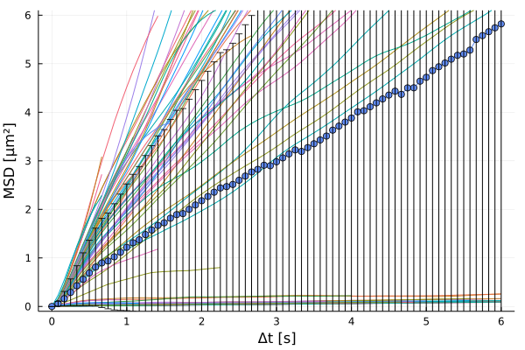
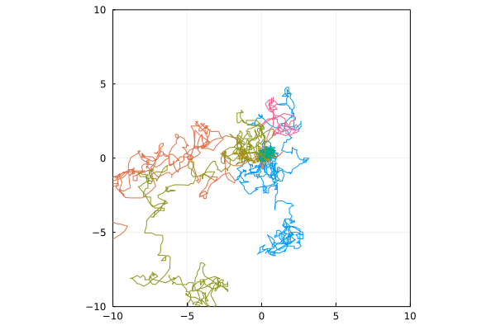
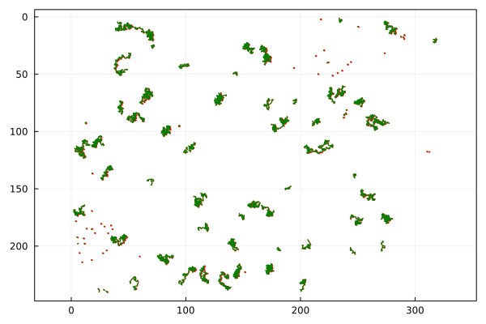
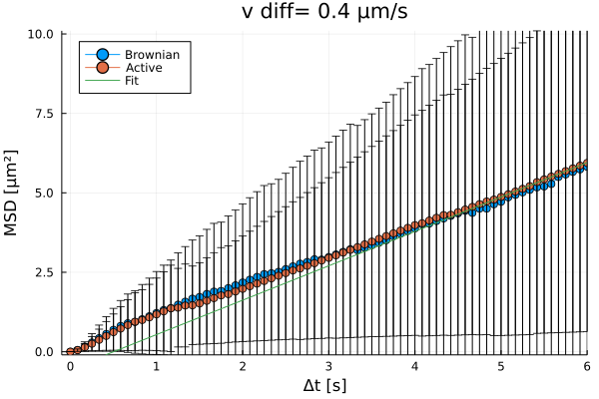
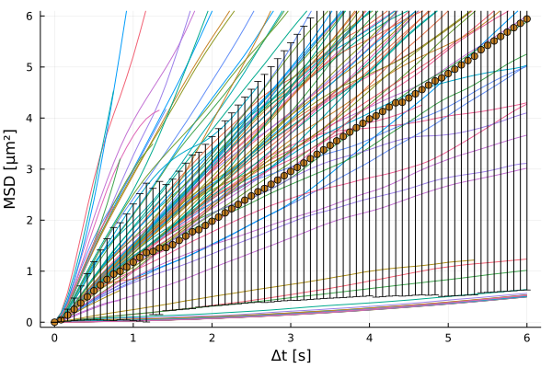
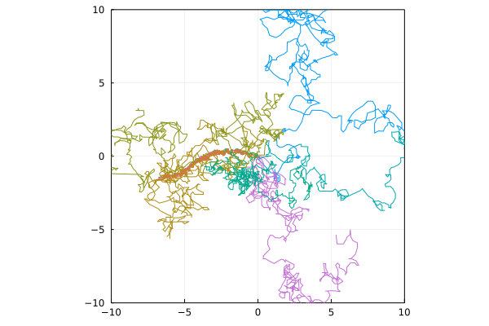
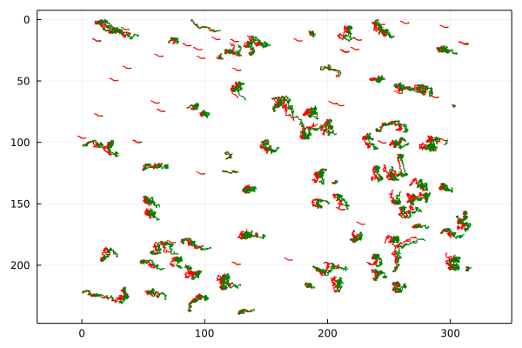
J₉ – SiO₂ 1 μm + 25 nm Pd
Brownian motion
SED BSD
+H₂O₂
Notes:
Vetrino accidentato
Videos:
coordinates_movie052_J10_milliQ
coordinates_movie057_J10+H2O2

Slide 10
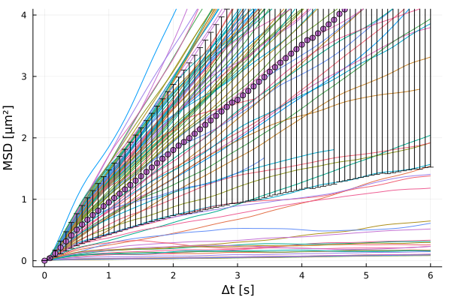
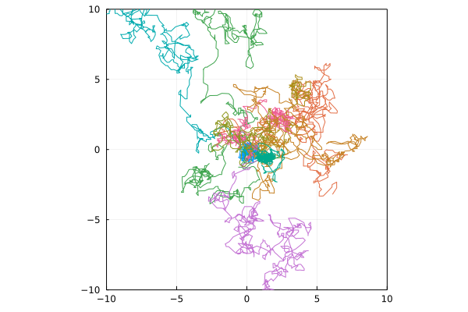
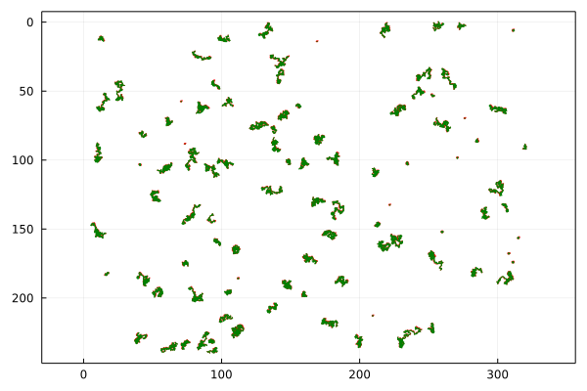
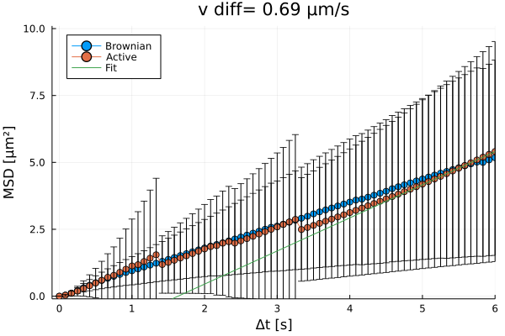
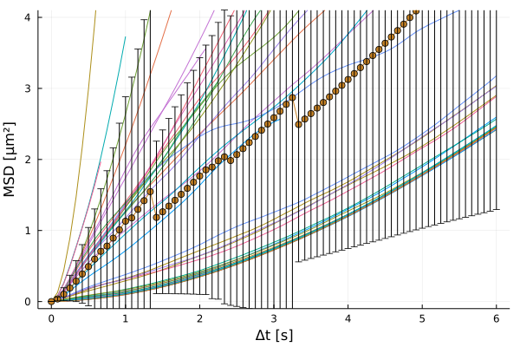
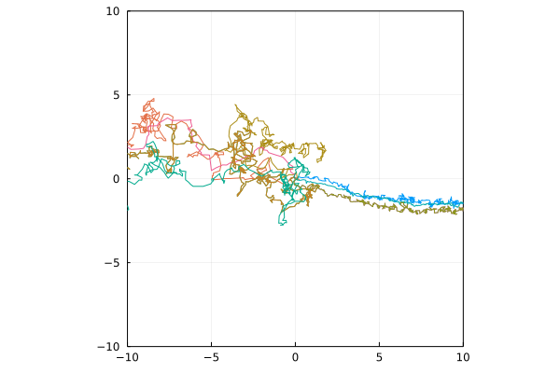
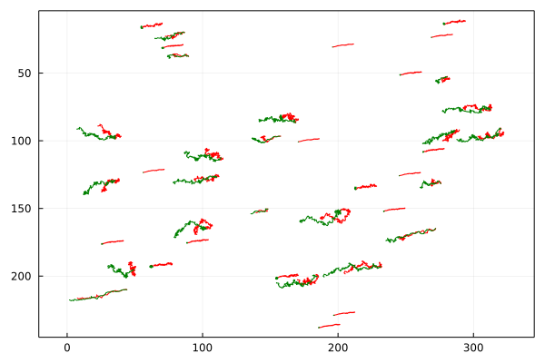
J₁₀ – SiO₂ 1 μm + 50 nm Pd
SED BSD
Brownian motion
+H₂O₂
Notes:
Vetrino accidentato
Videos:
coordinates_movie052_J10_milliQ
coordinates_movie057_J10+H2O2

Slide 11
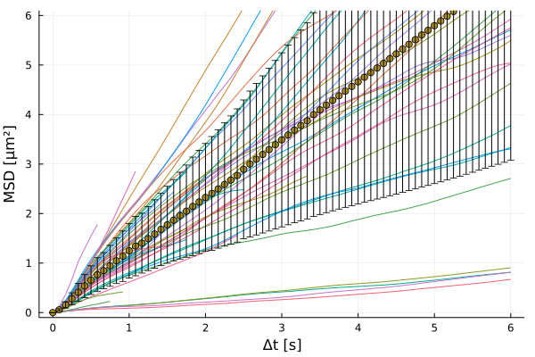
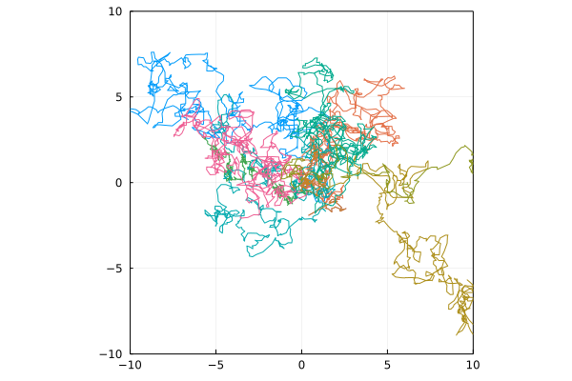
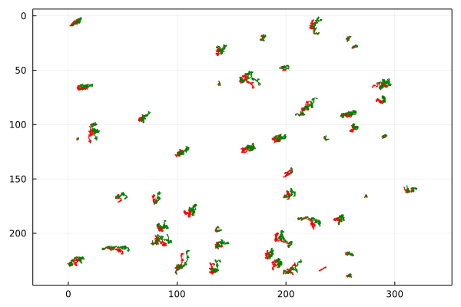




J₁₁ – PS 1.1 μm + 25 nm Pd
Brownian motion
SED BSD
+H₂O₂
Notes:
Controlla se hai un altro video J11 Brownian
Gli ho dovuto dare un tauMax=27 per riuscire a fare il fit, sennò uscivano gli scalini.

Slide 12







SiO₂ 1 μm in MilliQ and plus H2O2
Notes:
Confronta con diffusività teorica particelle.
Considera solo pate diffusive MSD e plottacela sopra.

Slide 13
















J₁₀ – SiO₂ 1μm + 50nm Pd diluted (to avoid drift coming from bubbles)
+H₂O₂
43
44
45
47
Brownian motion
BSD
Notes:
Vetrino accidentato
Videos:
coordinates_movie052_J10_milliQ
coordinates_movie057_J10+H2O2

Slide 14























J₁₀ – SiO₂ 1μm + 50nm Pd diluted (to avoid drift coming from bubbles)
+H₂O₂
43
44
45
47
46
Brownian motion
BSD
Notes:
Vetrino accidentato
Videos:
coordinates_movie052_J10_milliQ
coordinates_movie057_J10+H2O2

Slide 15





















J₁₀ – SiO₂ 1μm + 50nm Pd diluted (to avoid drift coming from bubbles)
+H₂O₂
43
44
45
47
46
Brownian motion
BSD
Notes:
Vetrino accidentato
Videos:
coordinates_movie052_J10_milliQ
coordinates_movie057_J10+H2O2

Slide 16
New slot of MSD measurement experiments
On a plasma-cleaned glass slide of 18x18 mm, 1 ul uP + 50-150 ul milliQ

Slide 17







J₁₀ – SiO₂ 1 μm + 50 nm Pd
SED BSD
Brownian motion
+H₂O₂
Notes:
Vetrino accidentato
Videos:
coordinates_movie052_J10_milliQ
coordinates_movie057_J10+H2O2

Slide 18




J₁₀ – SiO₂ 1 μm + 50 nm Pd
SED BSD
Brownian motion
+++H₂O₂
Notes:
Vetrino accidentato
Videos:
coordinates_movie052_J10_milliQ
coordinates_movie057_J10+H2O2

Slide 19







J₉ – SiO₂ 1 μm + 25 nm Pd
Brownian motion
SED BSD
+H₂O₂
Notes:
Vetrino accidentato
Videos:
coordinates_movie052_J10_milliQ
coordinates_movie057_J10+H2O2

Slide 20







J₉ – SiO₂ 1 μm + 25 nm Pd – 2nd
Brownian motion
SED BSD
+H₂O₂
Notes:
Vetrino accidentato
Videos:
coordinates_movie052_J10_milliQ
coordinates_movie057_J10+H2O2

Slide 21







SiO₂ 1 μm in MilliQ and plus H₂O₂
Notes:
Confronta con diffusività teorica particelle.
Considera solo pate diffusive MSD e plottacela sopra.

Slide 22







J₁₁ – PS 1.1 μm + 25 nm Pd
Brownian motion
SED BSD
+H₂O₂
Notes:
Controlla se hai un altro video J11 Brownian
Gli ho dovuto dare un tauMax=27 per riuscire a fare il fit, sennò uscivano gli scalini.

Slide 23
PS 1.1 μm in MilliQ and plus H₂O₂
Notes:
Confronta con diffusività teorica particelle.
Considera solo pate diffusive MSD e plottacela sopra.

